Slide 1

Современные технологии разработки ПО
CC BY-SA 3.0
Введение в микросервисную архитектуру.
Проектирование бизнес-логики
МГТУ им. Н.Э. Баумана, ИУ-6, Фетисов Михаил Вячеславович
fetisov.michael@bmstu.ru

Slide 2
Шестигранная архитектура
Шестигранная архитектура (она же «гексоганальная архитектура», она же «порты и адаптеры») была придумана Алистером Кокберном и описана в его блоге в 2005 году.
Шестигранная архитектура позволяет приложению в равной степени управляться пользователями, программами, автоматизированными тестовыми или пакетными сценариями, а также разрабатываться и тестироваться изолированно от его конечных устройств времени выполнения и баз данных.
Алистер Кокберн 2005

Slide 3
Шестигранная архитектура
Идея
Идея состоит в том, чтобы думать о нашем приложении как о центральном элементе системы, где все входные и выходные данные поступают / выходят из приложения через порт, который изолирует приложение от внешних инструментов, технологий и механизмов доставки.
Приложение не должно знать о том, кто / что отправляет ему входные данные или получает его выходные данные.
Это призвано обеспечить некоторую защиту от изменений технологий и бизнес-требований, которые могут сделать продукты устаревшими вскоре после их разработки.

Slide 4
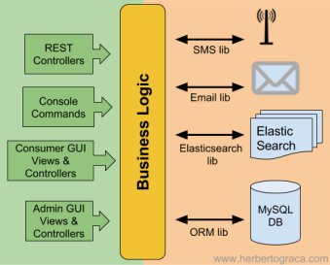
Шестигранная архитектура
Представление
В отличие от типичной многоуровневой диаграммы, мы представляем бизнес-логику как нечто, разделяющее запросы разного вида со стороны внешнего мира и различные технологические абстракции.
И располагаем схему вертикально.

Slide 5
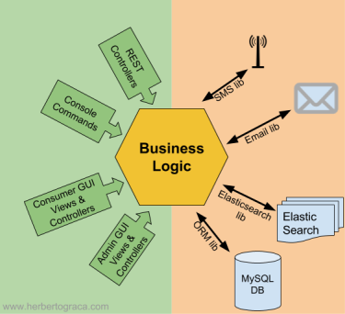
Шестигранная архитектура
Представление
Чтобы подчеркнуть, что наше приложение имеет несколько точек входа / выхода, мы нарисуем диаграмму нашего приложения с несколькими гранями.
Диаграммой мог быть любой многоугольник с несколькими гранями, но выбор пал на шестиугольник. Отсюда и название «Гексагональная архитектура».

Slide 6
Шестигранная архитектура
Порты
Порт — это независимая от потребителя точка входа и выхода в/из приложения.
На многих языках это будет интерфейс. Например, это может быть интерфейс, используемый для выполнения поиска в поисковой системе. В нашем приложении мы будем использовать этот интерфейс в качестве точки входа и / или выхода, не зная о конкретной реализации.

Slide 7
Шестигранная архитектура
Адаптеры
Адаптер — это класс, который преобразует (адаптирует) один интерфейс в другой.
Входящий адаптер обрабатывает запросы от клиентов и вызывает бизнес-логику (левая сторона).
Исходящий адаптер, который сам вызывается бизнес-логикой, обращается к другим сервисам и приложениям (правая сторона).

Slide 8
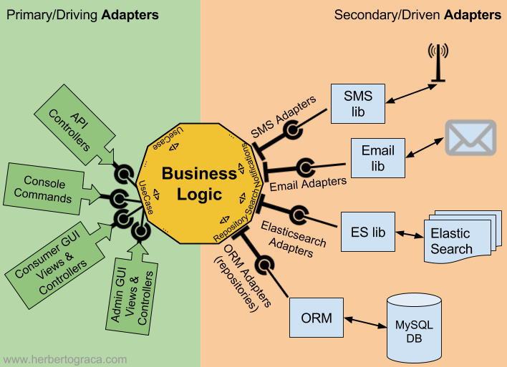
Шестигранная архитектура
Использование портов и адаптеров
Порт описывает внутреннюю модель объекта (API)
Адаптер реализует удобное применение этой модели для конкретного случая использования (use case)

Slide 9
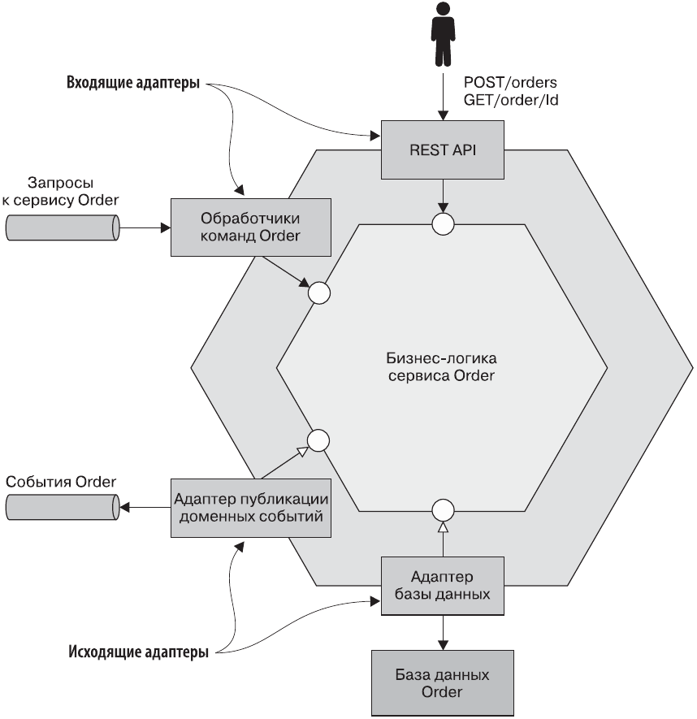
ГА для сервиса Order
Адаптер REST API — входящий адаптер, который реализует REST API для вызова бизнес-логики.
OrderCommandHandlers — входящий адаптер, который потребляет из канала командные сообщения и вызывает бизнес-логику.
Адаптер базы данных — исходящий адаптер, который вызывается бизнес-логикой для доступа к базе данных.
Адаптер публикации доменных событий — исходящий адаптер, который публикует события для брокера сообщений.

Slide 10
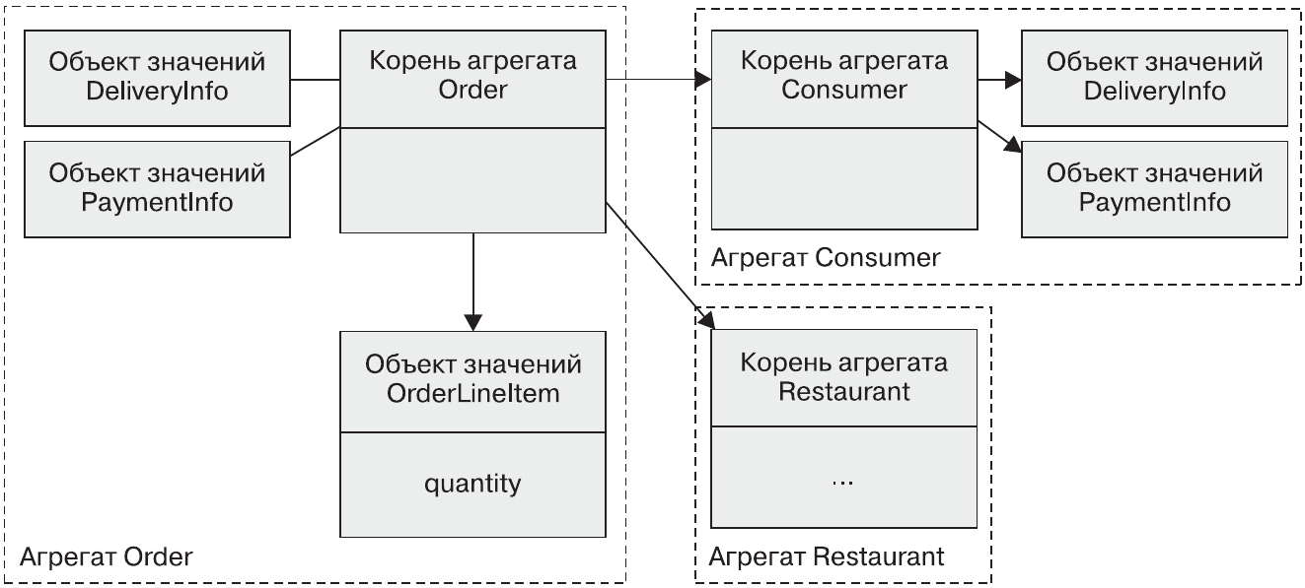
Модель предметной области заказа еды

Slide 11
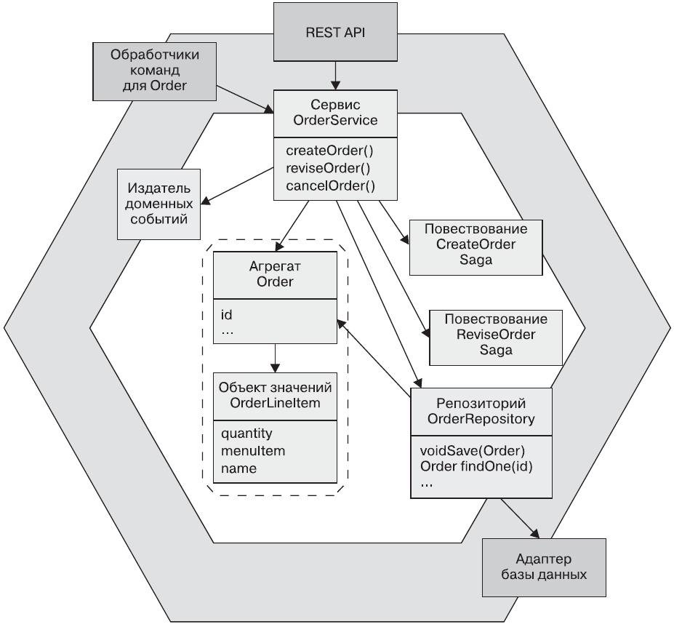
ГА для сервиса заказа еды
Бизнес-логика состоит из агрегата Order, класса сервиса OrderService, хранилища OrderRepository и одного или нескольких повествований.
OrderService обращается к OrderRepository, чтобы сохранять и загружать заказы.
Если сервис получает простые запросы, которые не выходят за его рамки, он обновляет агрегат Order.
Если запрос охватывает несколько сервисов, OrderService создает повествование.

Slide 12
Доменное событие
(событие бизнес-логики)
В контексте DDD доменное событие — это нечто произошедшее с агрегатом. В доменной модели оно имеет вид класса. Обычно представляет изменение состояния.
Возьмем, к примеру, агрегат Order. В число событий, которые меняют его состояние, входят Order Created, Order Cancelled, Order Shipped и т.д. При наличии заинтересованных потребителей агрегат Order может публиковать одно из этих событий в момент изменения своего состояния.
Доменные события могут быть определены на этапе событийного штурма.

Slide 13
Доменное событие
Зачем публиковать доменные события?
Обеспечение согласованности между сервисами с помощью повествований на основе хореографии.
Уведомление сервиса, который хранит реплику, об изменении в источнике данных. Этот подход известен как разделение ответственности командных запросов (CQRS).
Уведомление другого приложения через зарегистрированный веб-хук или брокер сообщений, чтобы инициировать следующий этап в бизнес-процессе.
Уведомление другого компонента того же приложения, чтобы, к примеру, послать браузеру пользователя сообщение через WebSocket или обновить текстовую базу данных, такую как ElasticSearch.
Рассылка пользователям уведомлений (текстовых сообщений или электронных писем) об отправке их заказа, готовности медицинского рецепта или задержке самолета.
Мониторинг доменных событий для проверки корректности поведения системы.
Анализ событий для моделирования поведения пользователя.

Slide 14
Доменное событие
Особенности
Доменное событие — это класс с именем на основе страдательного причастия прошедшего времени. Он содержит свойства, которые достаточным образом описывают это событие. Каждое свойство представляет собой либо простое значение, либо объект. Например, класс события OrderCreated содержит свойство orderId.
OrderCreated является примером доменного события. У него нет никаких полей, поскольку идентификатор заказа входит в состав обертки.

Slide 15
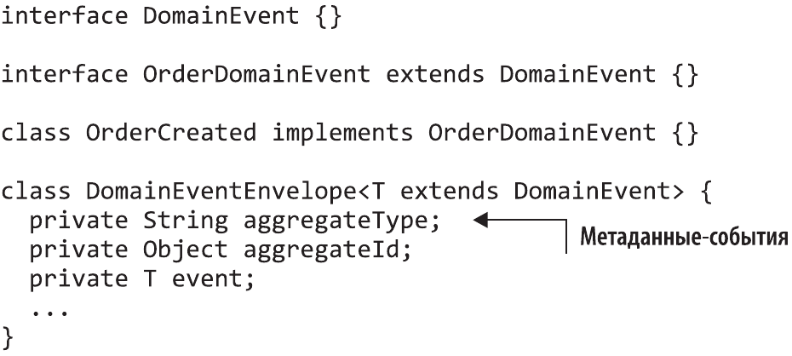
Доменное событие
Пример
DomainEvent — это интерфейс-маркер, который определяет класс как доменное событие.
OrderDomainEvent — это интерфейс-маркер для таких событий, как OrderCreated, которые публикуются агрегатом Order.
DomainEventEnvelop — это класс, который содержит объект события и его метаданные. Это обобщенный класс, параметризированный типом доменного события.

Slide 16
Обогащение событий
Обогащение событий — добавление в события дополнительной информации, которая нужна потребителю.
В результате потребители событий становятся более простыми, поскольку им больше не нужно запрашивать данные у сервиса, опубликовавшего событие.
Агрегат Order может обогатить событие OrderCreated, включив в него информацию о заказе.

Slide 17
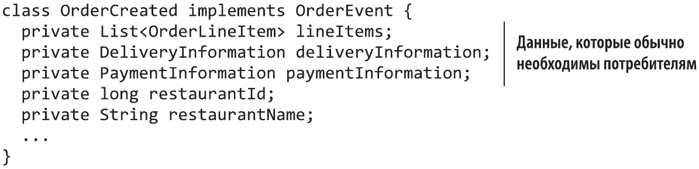
Обогащение событий
Пример

Slide 18
Обогащение событий
Проблемы
Обогащение событий упрощает потребителей, но его обратной стороной является риск снижения стабильности классов событий.
Эти классы потенциально могут меняться каждый раз, когда обновляются требования их потребителей. Это способно отрицательно сказаться на поддерживаемости, поскольку изменения такого рода могут затронуть несколько частей приложения.
К тому же удовлетворение требований каждого потребителя может оказаться недостижимой целью.
К счастью, во многих ситуациях довольно легко определить, какие свойства следует включить в событие.

Slide 19
Определение доменных событий с использованием событийного штурма (event storming)
Этапы
Интенсивное определение событий. Специалистов в проблемной области просят определить доменные события. Это будет выглядеть как цепочка из оранжевых стикеров, выложенная на поверхности для моделирования.
Определение причин событий. Специалистов в проблемной области просят определить причину каждого события, которая может быть одной из следующих:
  действие пользователя (представлено в виде команды на синем стикере);
  внешняя система (фиолетовый стикер);
  другое доменное событие;
  истечение времени.
Определение агрегатов. Специалистов в проблемной области просят определить агрегат, который потребляет каждую команду и генерирует соответствующее событие. Агрегаты представлены в виде желтых записок.

Slide 20
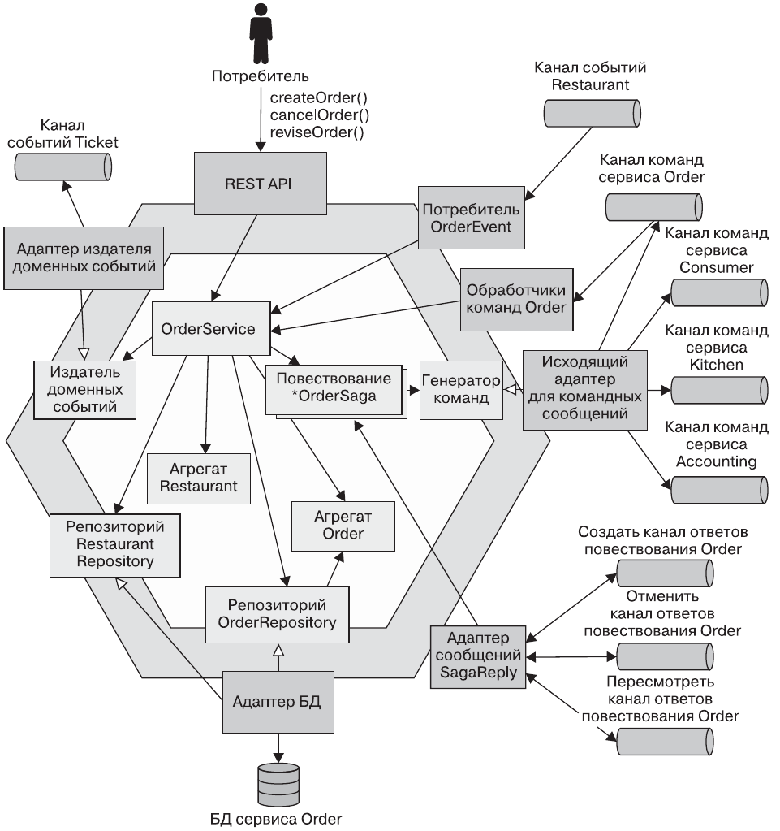
Бизнес-логика заказа (адаптеры)
REST API, к которому через пользовательский интерфейс обращаются заказчики. Для создания и обновления заказов он вызывает OrderService.
OrderEventConsumer — подписывается на события, публикуемые сервисом Restaurant. Он обращается к OrderService для создания и обновления своих копий агрегатов Restaurant.
OrderCommandHandlers — API, основанный на асинхронных запросах/ответах, который вызывается повествованиями. Для обновления заказов он обращается к OrderService.
SagaReplyAdapter — обращается к повествованию, предварительно подписавшись на канал его ответов.
Адаптер БД — реализует интерфейс OrderRepository и обращается к базе данных OrderService.
DomainEventPublishingAdapter — реализует интерфейс DomainEventPublisher и публикует доменные события Order.
OutboundCommandMessageAdapter — реализует интерфейс CommandPublisher и рассылает командные сообщения участникам повествования.

Slide 21
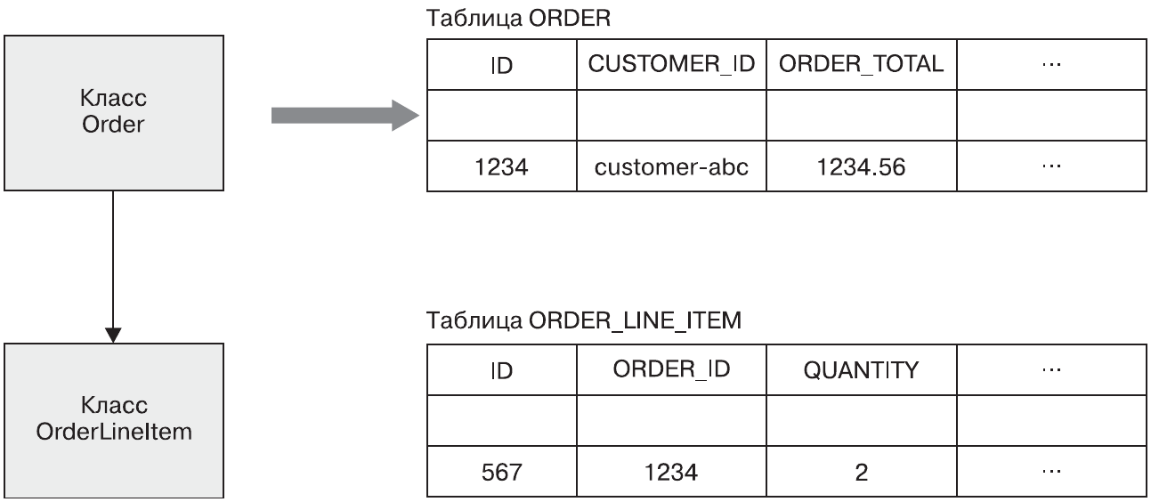
Проблемы традиционного сохранения данных
Приложение хранит экземпляр заказа в виде строк в таблицах ORDER и ORDER_LINE_ITEM. Это хорошо работает, и всё же есть проблемы:
  объектно-реляционный разрыв;
  отсутствие истории агрегатов;
  реализация журналирования для аудита требует много усилий и чревата ошибками;
  публикация событий является лишь дополнением к бизнес-логике.

Slide 22
Порождение событий
Определение
Порождение событий — это событийный подход к реализации бизнес-логики и сохранению агрегатов. Агрегат хранится в базе данных в виде цепочки событий. Каждое событие представляет изменение его состояния. Бизнес-логика агрегата структурирована вокруг требования о генерации и потреблении этих событий.
Вместо сохранения каждого экземпляра Order в виде строки таблицы ORDER порождение событий помещает каждый агрегат Order в таблицу EVENT, используя одну или несколько строк. Каждая строка — это доменное событие, такое как Order Created, Order Approved, Order Shipped и т.д.

Slide 23
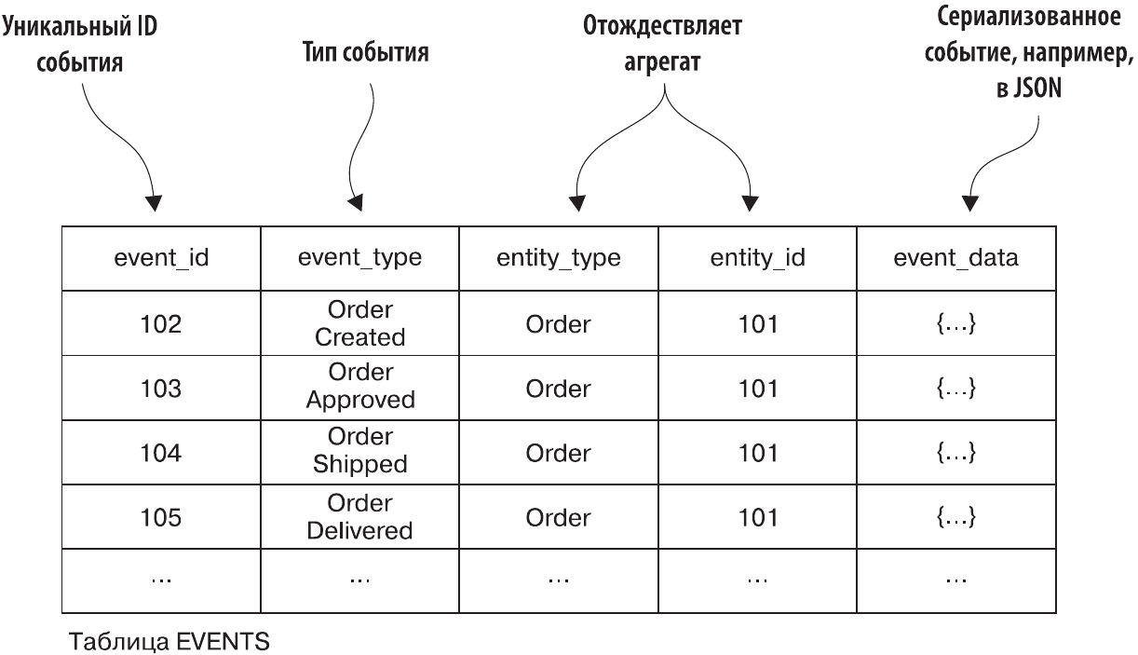
Сохранение агрегата в виде последовательности событий

Slide 24
Загрузка агрегата из таблицы событий
Загрузка событий агрегата.
Создание экземпляра агрегата с помощью конструктора по умолчанию.
Перебор событий с вызовом apply().

Slide 25
Увеличение производительности с помощью снимков
Агрегат Order выполняет лишь несколько переходов между состояниями, поэтому генерирует небольшое количество событий. Обращение к хранилищу событий с последующей реконструкцией агрегата Order имеет высокую эффективность. Но у более долговечных агрегатов может быть намного больше событий. Примером такого агрегата служит Account. Со временем загрузка и сворачивание его событий могут существенно замедлиться.
Эту проблему часто решают периодическим сохранением снимков состояния агрегата. Приложение восстанавливает состояние агрегата, загружая его последний снимок и только те события, которые произошли с момента его создания.

Slide 26
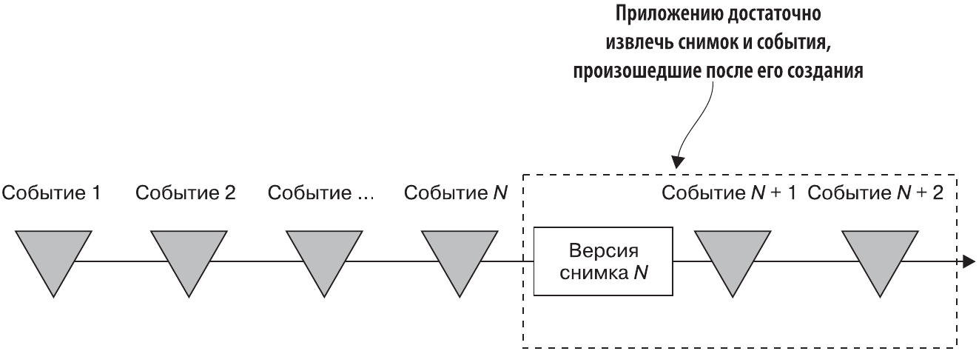
Увеличение производительности с помощью снимков (схема)

Slide 27
Порождение событий
Преимущества
Надёжная публикация доменных событий о каждом изменении состояния агрегата. Каждое событие может хранить идентификатор пользователя, который внес изменение, что позволяет вести гарантированно корректный журнал аудита. Поток событий можно использовать для целого ряда других задач, включая уведомление пользователей, интеграцию приложений, аналитику и мониторинг.
Сохранение истории изменений агрегата. Вы можете с легкостью реализовать временные запросы, которые извлекают агрегат в одном из его предыдущих состояний. Чтобы определить состояние агрегата в заданный момент времени, нужно свернуть события, которые произошли до этого момента. Например, вы можете легко рассчитать доступные кредитные средства клиента в какой-то момент в прошлом.
Отсутствие большинства проблем, связанных с объектно-реляционным разрывом. Это вводит новый уровень опосредованности между агрегатом и его сериализованным представлением.
Машина времени для разработчиков. Шаблон «Порождение событий» хранит историю всего, что происходило на протяжении жизненного цикла приложения.

Slide 28
Порождение событий
Недостатки
Другая модель программирования с высоким порогом вхождения.
Так же сложно, как приложение, основанное на обмене сообщениями.
Меняющиеся события. При использовании порождения событий структура событий (и снимков!) будет меняться со временем. Поскольку события хранятся вечно, агрегатам, возможно, придется сворачивать их с учетом нескольких версий структуры.
Усложняется удаление данных. Мягкое удаление подходит для многих видов данных. Но одна из трудностей заключается в соблюдении общего регламента защиты данных.
Обращение к хранилищу событий связано с определенными трудностями. Представьте, что вам нужно найти клиентов, которые исчерпали свой кредитный лимит. Поскольку у вас нет столбца с кредитными средствами, вы не можете написать простой SELECT. Вместо этого нужно использовать сложный и потенциально неэффективный запрос. Что еще хуже, хранилища событий на основе NoSQL обычно поддерживают только запросы по первичному ключу. Следовательно, вам необходимо реализовать запросы с помощью методики CQRS.

Slide 29
Разделение ответственности командных запросов (CQRS)

Slide 30
Вопросы?
Фетисов Михаил Вячеславович
fetisov.michael@bmstu.ru

